Slide 1
“Vanuit ons hedendaagse perspectief”

Slide 2
programma
  Theoretische achtergronden
  Onderzoek
  gesprek

Slide 3
Theoretische achtergronden I
  Geschiedenis is een talige discipline:
    Lezen:
      Primaire bronnen: (on)volledige, (on)betrouwbaar? (niet)eenduidig
      Secondaire bronnen: kwaliteit?
    Geschreven teksten: bewijsvoering
    Door taal goed in te zetten overtuig je andere mensen/historici.

Slide 4
Theoretische achtergronden II
    Gisteren heeft op een van de bedden gestaan, niemand weet door wie geschreven: ‘Die letzten Juden gingen nach Auschwitz zur Vergasung.’ Een luguber geval, wat er precies mee bedoeld wordt, weet niemand.
    Dagboek Mirjam Levi
    De Duitse pogingen om de Holocaust geheim te houden slaagde behoorlijk goed. Door alle censuur en propaganda wisten zelfs mensen met een Joodse achtergrond niet goed wat er in de concentratiekampen gebeurde. Mirjam Levi schreef bijvoorbeeld in haar dagboek ….. Dit komen we vaker tegen….

Slide 5
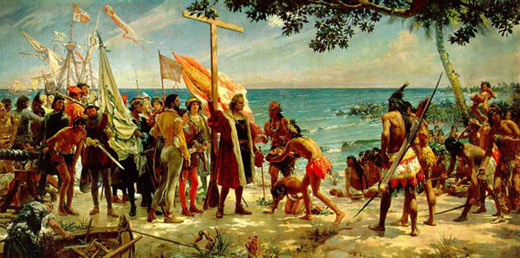
Theoretische achtergronden III

Slide 6
Theoretische achtergronden IV
  Taalìnstructie is in de regel geen onderdeel van de vakles (Gillespie, 2014).
  Moje (2008): Vakdocenten zien taalinstructie als de taak van de talendocenten, denken er geen tijd voor te hebben of stellen dat deze benadering van het vak te ingewikkeld is.
  Maar (tijdens workshops): docenten herkennen de taalproblemen wel.

Slide 7
Theoretische achtergronden IV
  Veel onderzoek
    naar het lezen van primaire bronnen (o.a. Reisman, 2012; Wineburg, 1991);
    Effecten schrijfstrategie-instructie (o.a. De La Paz, 2005; van Drie, et al., 2021).
  Weinig onderzoek naar:
    lezen van secondaire teksten;
    effect van leesinstructie op kwaliteit geschreven teksten;
    procedurele kennis.

Slide 8
Onderzoek I
  Deelstudie 1:
    lezen, redeneren en schrijven over secondaire bronnen
  Deelstudie 2:
    leesinstructie irt kwaliteit geschreven teksten en procedurele kennis
  Deelstudie 3:
    toegevoegde waarde van schrijfstrategie instructie boven leesinstructie wat betreft de kwaliteit van geschreven teksten en procedurele kennis
  Deelstudie 4:
    effecten lees- en schrijfinstructie op lees-, redeneer- en schrijfprocessen

Slide 9
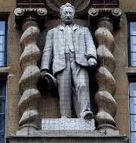
Onderzoek II
Opdracht:
  Authentieke taak
  Twee onderdelen:
    Hoe is het denken over het historisch belang van … veranderd?
    Wat is het historisch belang van …. in deze tijd?
Materialen:
  Twee contrasterende teksten
  Achtergrondinformatie
Verder:
  - Havo/VWO 4
  Experimenteel

Slide 10
Onderzoek III
  Leerlingen:
    Columbus deed goede dingen zoals….
  Experts:
    Hij is positief over Columbus. De Europeanen waren belangrijk voor ….. Toch zit hij met die slavernij. […] Dat past bij de 19e eeuw.
    Instructie:
      1. Wat is de boodschap van de auteur?
      2. Hoe is deze boodschap onderbouwd?
      3. Hoe wordt de auteur beïnvloed door de historische context?

Slide 11
Onderzoek IV
Voortest | Onderwerp: Keizer Constantijn Instructie: -
Interventie I | Onderwerp: Columbus Instructie: R&R: leesinstructie R&W: leesinstructie
Interventie II | Onderwerp: Napoleon Instructie: R&R: leesinstructie R&W: schrijfstrategie
Natest | Onderwerp: Cecil Rhodes Instructie: -

Slide 12
Onderzoek V
Leesinstructie | Schrijfstrategie-instructie
Metacognitieve vragen Evaluatief taalgebruik Structuur tekst Cognitive apprenticeship | Genre-kennis Constructie argumenten / beschrijving Relevant taalgebruik Cognitive apprenticeship

Slide 13
Onderzoek VI

Slide 14
Onderzoek VII
Het boek van Williams geeft een positief beeld van Rhodes [..]
Hij benadrukt alle goede dingen die Rhodes tijdens zijn leven voor het zuiden van Afrika heeft gedaan.
[…]
Nu nog de tegenargumenten
de Glenn Gray act want die was juist niet positief voor de inheemse bevolking.
Toch hij relativeert
Omdat de inheemse bevolking zelf nog niet toe was om zijn eigen land.
Om hun eigen land op Europese wijze te besturen.
Dus nu nog de historisch context.
Ok, Williams leefde aan het einde van de 19e eeuw.

Slide 15
Onderzoek VIII
Daar moet ik even over denken.
Vind ik het dan belangrijk dat uhm kolonialisme zeg maar dat dat een fout was en Apartheid slecht is
Of vind ik het belangrijk dat Rhodes goeie politieke dingen heeft gedaan omdat hij tegenstanders van zijn politiek verzoende
En dat hij goed zakenman was.
En ook wel veel goede dingen voor Afrika heeft gedaan zoals grondstoffen toegankelijk maken voor de inwoners.
Ik denk dat ik
Uh meer eens ben met Roberts
omdat ik het discrimineren of racisme op grond van huidskleur en
Dat ik dat niet totaal niet mee eens ben.

Slide 16
Slotopmerkingen
  Taal in de vakken gaat over de constructie van betrouwbare kennis en de communicatie van deze kennis (Goldman et al., 2016).
  De “historische manier” van lezen wordt gezien als middel tegen politiek fakenieuws (Nokes & De La Paz, 2023).
  Effectief en “Bildung” kunnen samengaan.
  Dilemma’s: Hoe versterken: Landelijk curriculum? Lerarenopleiders?

